Slide 1
DB(DataBase)
관계형 데이터 베이스
효율을
추구하는 개발자
정형 데이터(Oracle)
개발자 조준곤
PORTFOLIO

Slide 2
Contents
1. 해결 문제 목록
2. 테이블 명세서(논리적 설계)
1. 1번 문제
2. 2번 문제
3. 3번 문제
3. Oracle(물리적 설계)
1. 1번 문제
2. 2번 문제
3. 3번 문제
3. 추가 학습 필요 내용
1. timestamp 활용 방법
2. check를 활용하여 특정 문자 포함 조건 작성 방법

Slide 3

1. 해결 문제 목록
1번 문제
2번 문제
다음테이블을 만드세요
테이블 이름은 human
컬럼은 강의실 번호 - 101, 102, 103
강의실이름은 한글로 최대 10글자
수강생 수는 정수 2자리까지
이번 프로젝트는 상품 입출고 데이터베이스를 구축합니다.
상품은 상품 번호가 있습니다.. 상품 번호는 회사명+번호를 구성됩니다
회사명은 HM이고 번호는 001부터 999번까지 입니다.
상품은 담당자를 기록합니다.
수량이 있으며 수량은 1부터 100까지 입니다.
등록 일이 있습니다. 등록 일은 년월일시분초를 저장합니다.
창고 별로 상품을 등록하고 있으며, 창고는 창고1, 창고2,창고3 3개입니다.
3번 문제
고객의 정보를 저장하는 테이블을 구축합니다.
고객은 아이디와 이름과 성별과 포인트와 전화번호를 입력합니다.
아이디와 이름은 필수로 입력해야 합니다.
아이디는 8글자 입니다.
이름은 한글로 최대 10글자까지 가능합니다.
성별은 남또는 여로 입력합니다.
포인트는 숫자3자리와 소수점2째자리 까지 가능합니다.
전화번호는 000-1111-2222 총 13자리 입니다.

Slide 4
2. 테이블 명세서(논리적 설계)
1번 문제
테이블 명 | human
컬럼 | 강의실 번호 | 강의실 이름 | 수강생 수
이름 | room | name | student
속성 | number | varchar2 | Number
(용량) | 3 | 20 | 2
제약 조건 | unique
2번 문제
테이블 명 | PAAD
컬럼 | 회사명 | 번호 | 담당자 | 수량 | 등록일 | 창고 번호
이름 | company | serialNum | reponse | productNum | enrollDate | container
속성 | varchar2 | number | varchar2 | number | timestamp | number
(용량) | 2 | 3 | 6 | 3 | 2 | 1
제약 조건 | default | unique |  |  |  | check
 | ‘HM’ |  |  |  |  | 1, 2, 3

Slide 5
2. 테이블 명세서(논리적 설계)
3번 문제
테이블 명 | customerData
컬럼 | 아이디 | 이름 | 성별 | 포인트 | 전화번호
이름 | id | name | gender | point | phoneNum
속성 | varchar2 | varchar2 | varchar2 | number(p, s) | varchar2
(용량) | 8 | 20 | 2 | (5, 2) | 13
제약 조건 | not null | not null | check
 |  |  | ‘남’, ‘여‘

Slide 6
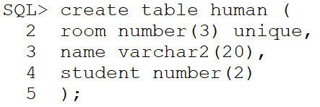
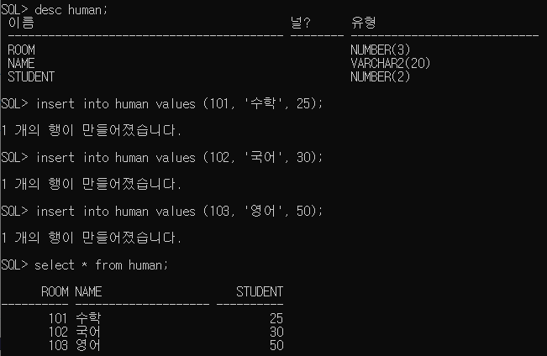
3. Oracle(물리적 설계)
1번 문제
강의실 번호, 이름, 학생수 입력 및 해당 결과값
강의실 번호 중복을 피하기 위해 unique 제약조건 부여

Slide 7
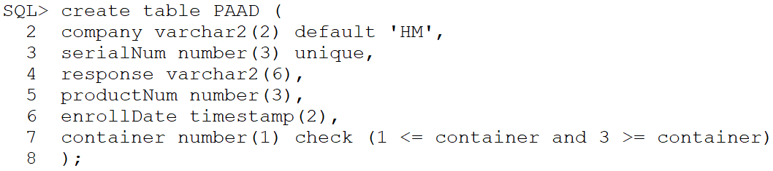
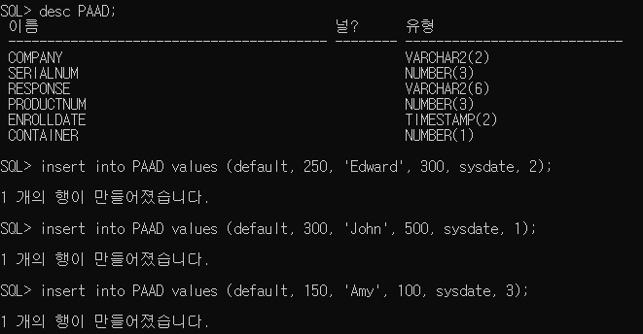
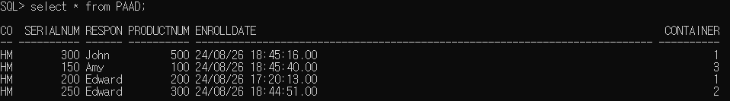
3. Oracle(물리적 설계)
2번 문제
회사명, 제품 시리얼 넘버, 담당자, 제품 수, 등록 날짜 및 시간, 재고 보관 창고 입력 및 출력
시리얼 넘버가 중복되면 안되기 때문에 unique라는 제약조건 부여
시간 값을 출력받기위해, timestamp를 사용
보관 창고가 1~3까지 있음으로 이 외의 값이 입력될 경우, 입력이 되지 않도록 제약조건 부여

Slide 8
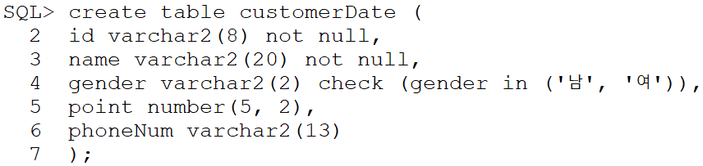
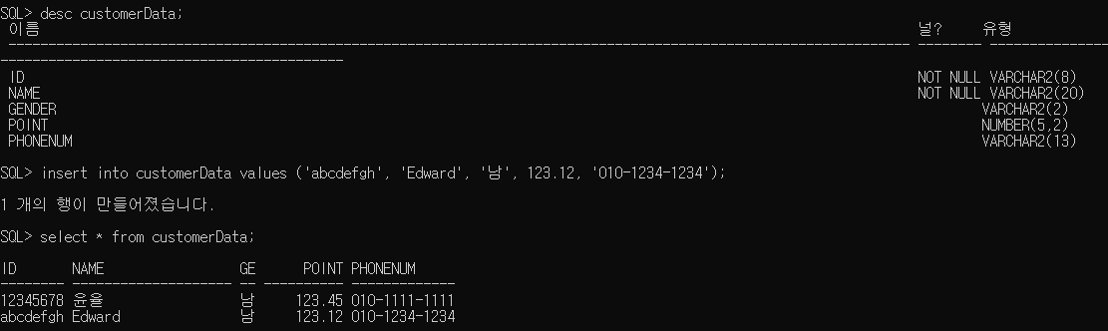
3. Oracle(물리적 설계)
3번 문제
Id, 이름은 반드시 입력되어야 하므로, not null 제약조건 부여
성별은 ‘남’, ‘여‘ 중 1개로 입력되어야 하므로, check 사용
소수점 숫자를 표현하기 위해 number(5, 2) 사용 (총 5자리 중 2자리가 소수점 자리/123.12 로 입력)
phoneNum은 13자리의 문자열로 입력해야 하므로 varchar2 속성 사용

Slide 9

결론
1. 과제 수행 후
DB 자료 저장을 위한 테이블 생성 가능
자료 저장을 위한 테이블(column, row) 생성 및 자료 입력 가능 (속성 및 제약조건 활용 가능)
입력된 자료 출력 가능
2. 더 알게된 점 및 아쉬운 점
timestamp를 활용하여 자료가 입력된 시점 저장 가능
출력 콘솔 크기 및 행 길이 조절 가능
concat을 활용한 연결된 자료 형태로 출력 가능
Timestamp출력 형태 변경이 가능하나, session 컨트롤 미숙
발생 오류에 대한 내용 이해 부족

Slide 10
감사합니다
THANK YOU

